Slide 1
ФИЗИКА · 11-СЫНЫП · 13-САБАҚ
Айнымалы ток тізбегінде активті және реактивті кедергі
Бөлім: Айнымалы ток
Құндылық: Тәуелсіздік және отаншылдық

Slide 2
Сабақтың мақсаты Сабақтың басы · 6 мин
Сабақ соңында біз:
1
айнымалы ток тізбегіндегі активті кедергіні сипаттайды
2
тек активті жүктемеде ток пен кернеу фазаларының сәйкестігін түсіндіреді
3
индуктивті кедергі X_{L} = ωL формуласын қолданады
4
катушкада ток кернеуден π/2-ге кешігетінін түсіндіреді
Оқу мақсаты: 11.4.3.4 - айнымалы ток тізбегінде тек активті жүктеме кезінде(резистор) фаза ығысуын сипаттау; · 11.4.3.5 - айнымалы ток тізбегінде реактивті жүктемелер кезінде (катушка, конденсатор) фаза ығысуын сипаттау
Айнымалы ток тізбегінде активті және реактивті кедергі
2

Slide 3
Білімді өзектендіру Сабақтың басы · 6 мин
«Түйінді сөздер»
Өткен тақырып: Еріксіз электромагниттік тербелістер. Айнымалы ток
Тақтадағы 5 түйінді сөзді («Еріксіз электромагниттік тербелістер. Айнымалы ток» тақырыбынан) пайдаланып, оқушылар 2–3 сөйлемнен тұратын түсіндірме құрайды.
«Отан – оттан да ыстық» (халық мақалы).»
—
Айнымалы ток тізбегінде активті және реактивті кедергі
3

Slide 4
Проблемалық жағдаят Сабақтың басы · 5 мин
Тұрақты токта катушканың кедергісі өте аз, ал айнымалы токта неге шамды «әлсіретеді»?
?
Болжамдарыңды айтыңдар! Бүгінгі сабақтың тақырыбы қандай болуы мүмкін?
Айнымалы ток тізбегінде активті және реактивті кедергі
4

Slide 5
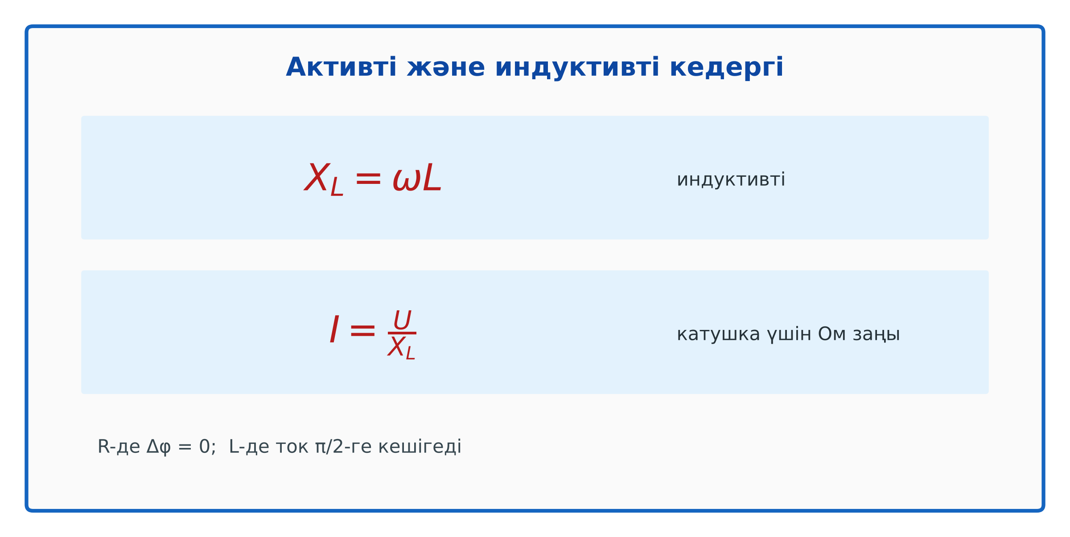
Жаңа білім Сабақтың ортасы · 12 мин
Негізгі ұғымдар
Активті кедергі R: u мен i фазалас; энергия жылуға айналады.
Индуктивті кедергі: X_{L} = ωL; ток кернеуден π/2-ге кешігеді.
X_{L} жиілікке пропорционал – жоғары жиілікті «өткізбейді».
Айнымалы ток тізбегінде активті және реактивті кедергі
5

Slide 6

Суретпен жұмыс Сабақтың ортасы · 12 мин
Суретте не бейнеленген?
?
Қандай физикалық шамалар көрсетілген?
?
Олар қалай байланысқан?
?
Өз сөзіңмен түсіндір.
Айнымалы ток тізбегінде активті және реактивті кедергі
6

Slide 7

Виртуалды зертхана Сабақтың ортасы · 12 мин
PhET симуляциясы
1
Симуляцияны QR-код арқылы ашыңдар
2
Параметрлерді өзгертіп, нәтижені бақылаңдар
3
Қандай шама қалай өзгереді? Қорытындыны дәптерге жазыңдар
phet.colorado.edu/en/simulations/circuit-construction-kit-ac
Айнымалы ток тізбегінде активті және реактивті кедергі
7

Slide 8
Бекіту: «Карусель» Сабақтың ортасы · 7 мин
Карусель
Топтар кезекпен әр үстелдегі тапсырманы орындап, келесіге ауысады, алдыңғы топтың шешімін тексереді.
ТАПСЫРМА
Үлгі: L = 0,1 Гн, ν = 50 Гц: X_{L} = 31,4 Ом; U = 220 В → I ≈ 7 А.
Айнымалы ток тізбегінде активті және реактивті кедергі
8

Slide 9
Сергіту сәті Сабақтың ортасы · 2 мин
Сергіп алайық
«Маятник». Оқушылар қолдарымен маятниктің тербелісін көрсетеді: баяу – жылдам – тоқтау.
Айнымалы ток тізбегінде активті және реактивті кедергі
9

Slide 10
Деңгейлік тапсырмалар Сабақтың ортасы · 11 мин
Деңгейіңді таңда
A
B
C
A деңгейі
B деңгейі
C деңгейі
білу, түсіну
қолдану
талдау, жинақтау
А деңгейін орындасаң — В деңгейіне өт!
Айнымалы ток тізбегінде активті және реактивті кедергі
10

Slide 11
А деңгейі: білу, түсіну Сабақтың ортасы · 11 мин
A
L = 0,2 Гн катушканың 50 Гц-тегі кедергісі?
Жауабы
X_{L} ≈ 62,8 Ом.
Айнымалы ток тізбегінде активті және реактивті кедергі
11

Slide 12
В деңгейі: қолдану Сабақтың ортасы · 11 мин
B
Жиілік 1 кГц-ке артса, сол катушканың кедергісі және 10 В-тағы тогы?
Жауабы
X_{L} ≈ 1257 Ом; I ≈ 8 мА.
Айнымалы ток тізбегінде активті және реактивті кедергі
12

Slide 13
С деңгейі: талдау, жинақтау Сабақтың ортасы · 11 мин
C
Неліктен катушкада ток кернеуден кешігеді? Өздік индукция арқылы түсіндір.
Жауабы
Ток өзгергенде өздік индукция ЭҚК-і өзгеріске кедергі жасайды.
Айнымалы ток тізбегінде активті және реактивті кедергі
13

Slide 14

Бекіту: LearningApps викторинасы Сабақтың соңы · 7 мин
Тез жауап бер
1
X_{L} = ?
ωL
2
R-де фазалар?
сәйкес
3
ν артса X_{L}?
артады
LearningApps
Айнымалы ток тізбегінде активті және реактивті кедергі
14

Slide 15
Рефлексия Сабақтың соңы · 7 мин
«Рефлексия ағашы»
жасыл жапырақ – бәрі түсінікті; сары – біраз сұрақ бар; қызыл – қайталау керек.
9–10 балл
Өте жақсы
7–8 балл
Жақсы
5–6 балл
Қанағаттанарлық
0–4 балл
Қолдау қажет
Айнымалы ток тізбегінде активті және реактивті кедергі
15

Slide 16
Үй тапсырмасы Сабақтың соңы
Үйде орында
A
B
C
§8; 3 есеп.
X_{L}(ν) графигін салу.
Дроссельдер туралы хабарлама.
Айнымалы ток тізбегінде активті және реактивті кедергі
16

Slide 17
Сабаққа белсенді қатысқандарыңа рахмет!
«Отан – оттан да ыстық» (халық мақалы).»
—

